Slide 1
２０１８－２０１９年 国際ロータリー第２７９０地区 管理運営委員会 広報・公共イメージ向上委員会 地区ホームページ活用のご案内
Notes:
地区ホームページ活用のご案内

Slide 2
活動方針
広報・公共イメージ向上委員会
地区 及び クラブに対し、イメージ向上（ロータリーイメージブランディング）へ向けての理解推進を図る。
活動計画
＜地 区＞
・地区ＨＰの一層の充実
・地区委員会フェイスブックの充実
・マスメディア活用
＜クラブ＞
・各クラブへのＨＰ開設及び更新を含む内容の充実（支援）
・地区ＨＰ活用（案内）
・マイロータリー登録（支援）
・ロータリーショーケース活用（案内）
・マスメディア活用（案内）
Notes:
当委員会では
活動方針に則り活動計画を進めています
その中の「柱」のひとつが
“地区ＨＰの一層の充実” 及び “各クラブ（会員）の地区ＨＰ活用推奨”です

Slide 3
ロータリアンから
地区HPが充実すると・・・
様々な情報を得ることができます！
・今日のセミナー何時にどこだったっけ？
・地区委員会って何してるんだろう？
・新しい奉仕活動をしたいけど他のクラブはどんなことをしてるんだろう？
等々
一般の人達から
・ロータリーって聞いたことあるけどどんな団体なんだろう？
・○○さんがロータリーに入っているらしいけど何をしているんだろう？
・ロータリーって世の中のためになることしてるんだね
等々
スカスカのＨＰ・・・イメージ
充実したＨＰ・・・イメージ
Notes:
地区ＨＰの充実を目指す意味です

Slide 4
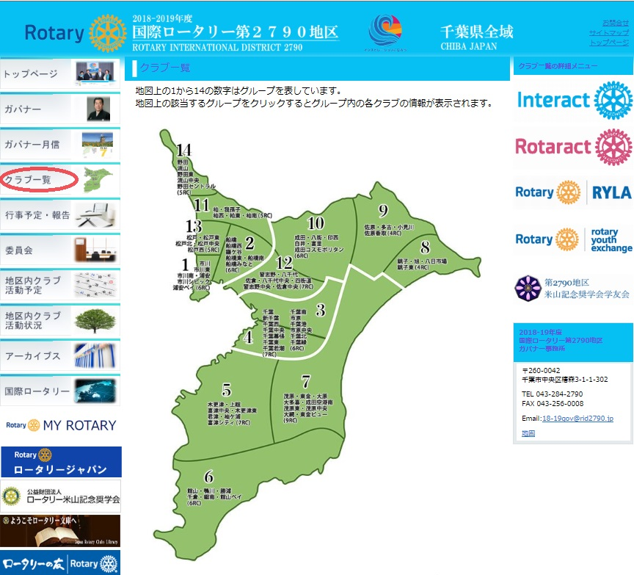
地区ＨＰでのクラブ一覧（１）

Slide 5
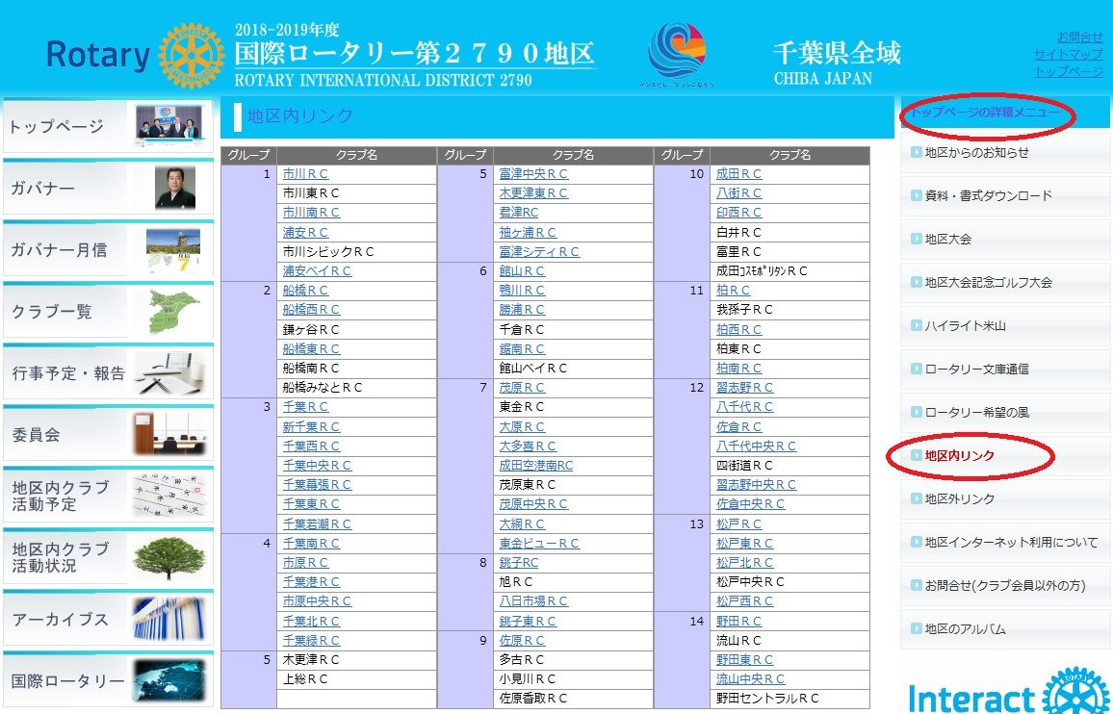
地区ＨＰでのクラブ一覧（２）

Slide 6
地区内クラブのホームページ所有率
2018年9月現在
12クラブ
24クラブ
71クラブ
59クラブ
所有していないクラブ １２ 確認中 １２

Slide 7
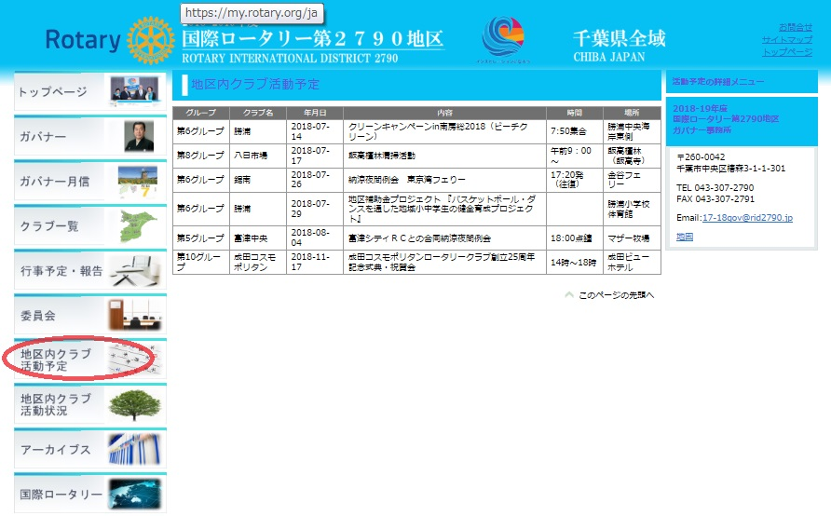
クラブ活動予定
Notes:
各クラブより
地区内他クラブ・ロータリアンや
一般に周知したい
活動や行事計画を登録してください
（次の登録画面より）

Slide 8
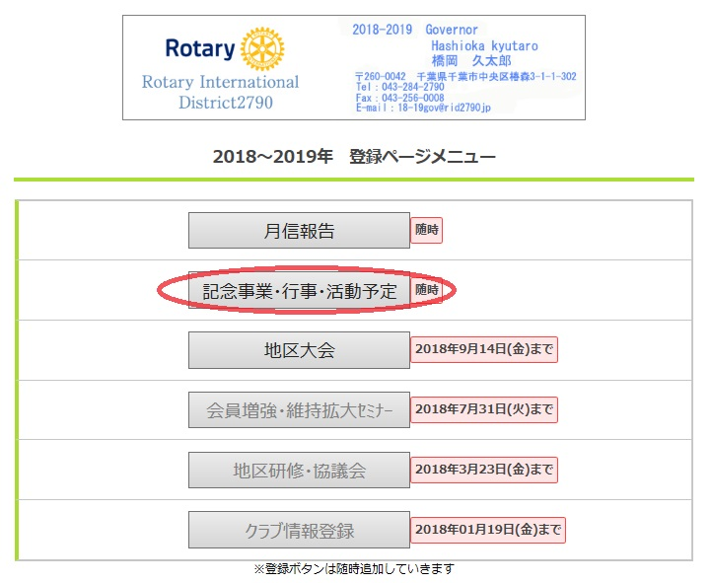
クラブ活動予定の入力
Notes:
日頃より活用いただいている
各種登録画面の中の一部にあります
「記念事業・行事・活動予定」に登録されますと
自動的に前のページに掲載されます

Slide 9
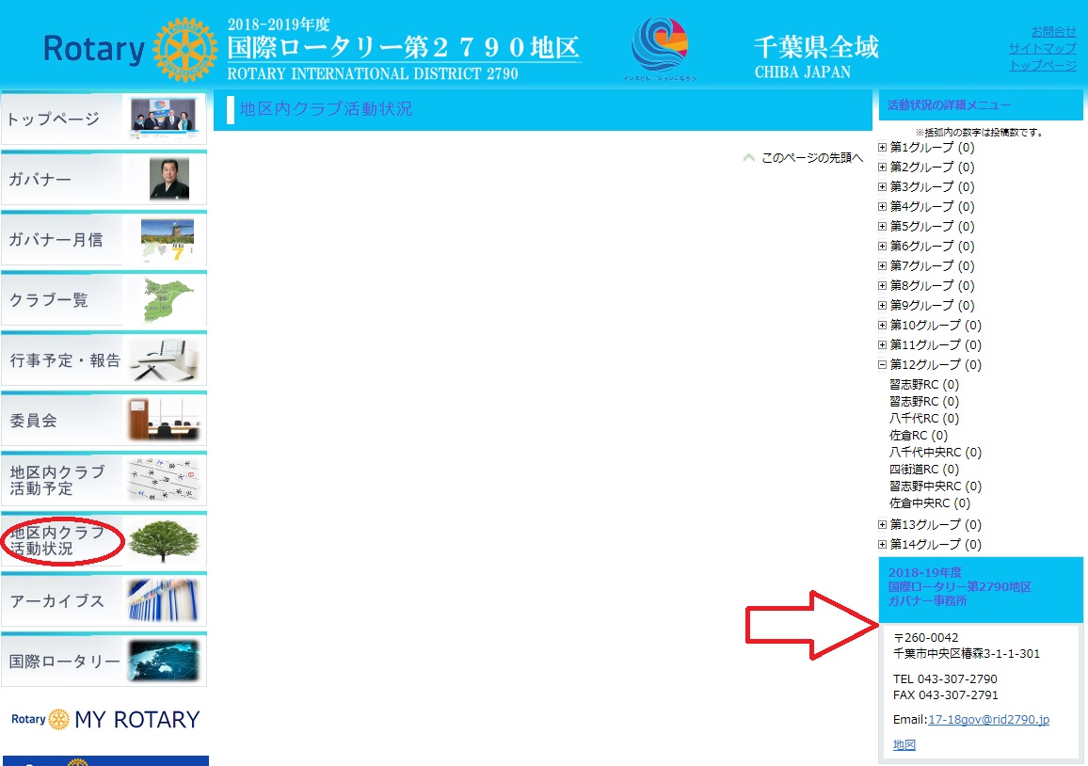
クラブ活動状況
記事と写真をガバナー事務所まで お送りください。
18-19gov@rid2790.jp
Notes:
クラブの様々な活動をお知らせください
随時 受け付けます
手続きを経て
このページに掲載できます

Slide 10
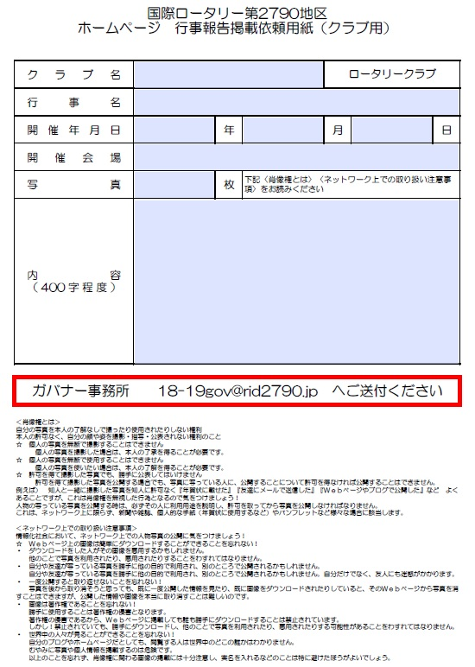
クラブ活動状況報告
（ガバナー事務所にお問い合わせください）
Notes:
クラブからガバナー事務所にお知らせいただく際に
「ホームページ行事報告掲載依頼用紙」をご利用くだされば
よりスムーズに手続きが進みます
詳細はガバナー事務所にお問い合わせください

Slide 11
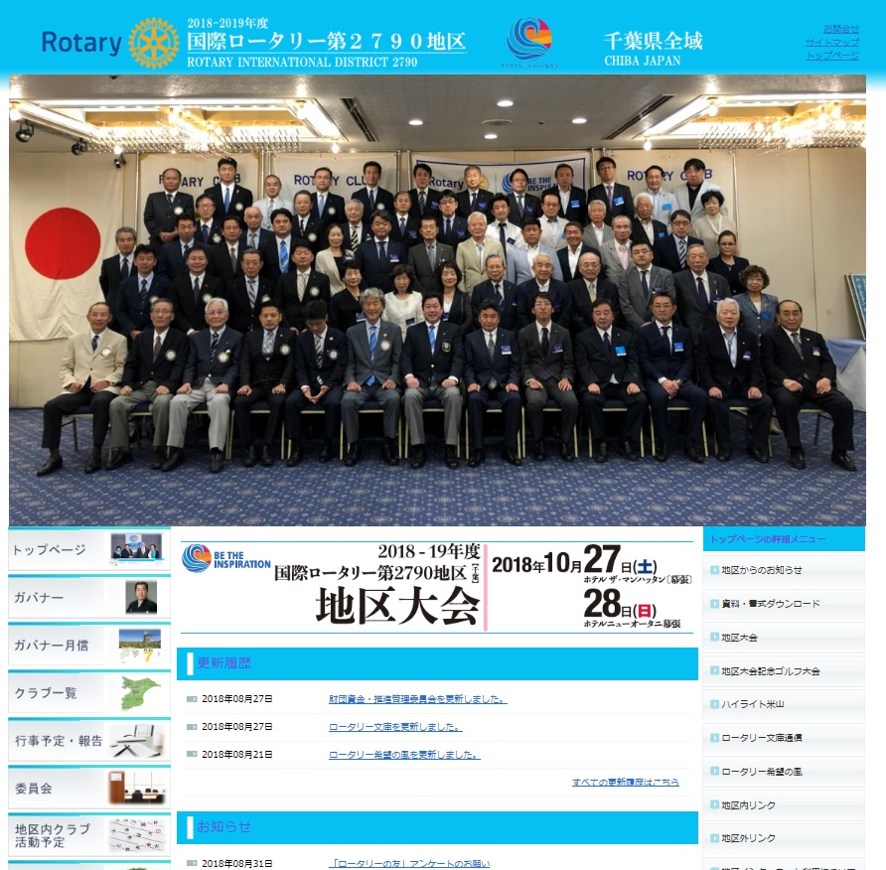
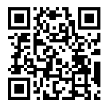
地区ホームページ
Notes:
地区ホームページのトップ画面です
定期的に写真は更新されます

Slide 12
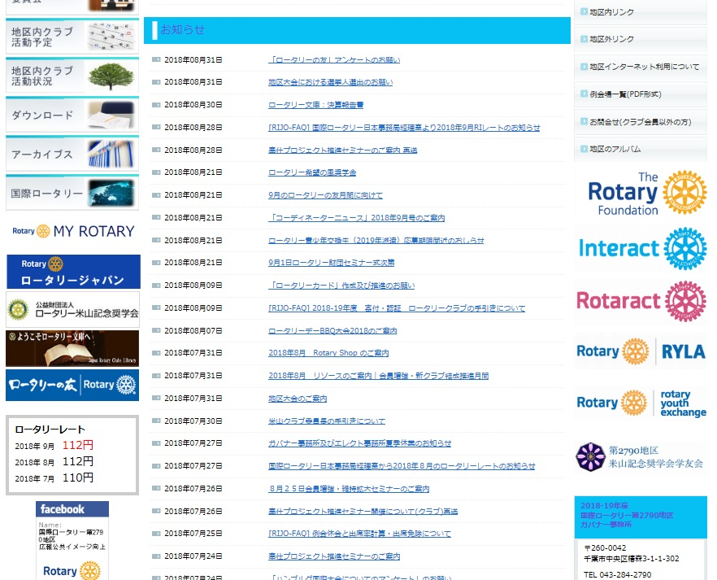
地区ＨＰからの様々なリンク先
Notes:
使いやすさ・便利さを念頭に工夫をしています
参考になるご意見等がございましたら
お知らせください

Slide 13
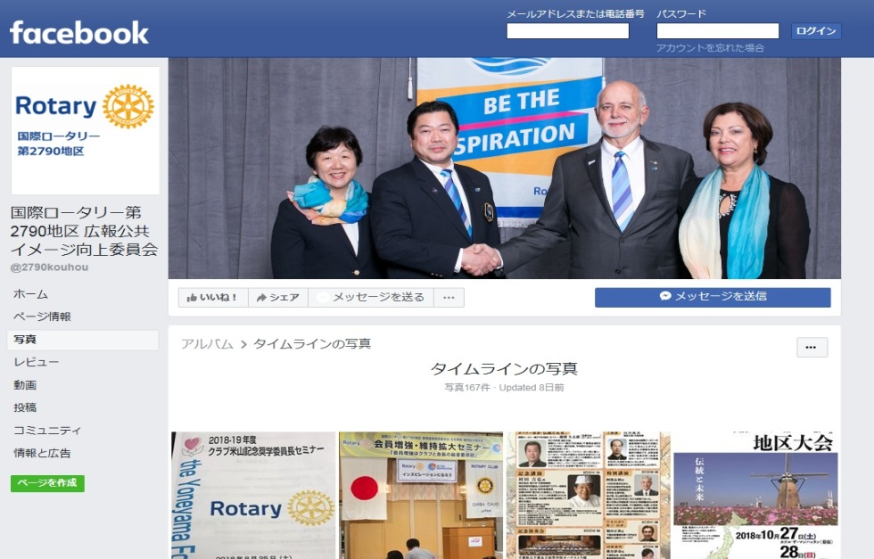
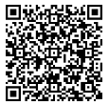
地区facebook
国際ロータリー第２７９０地区
広報・公共イメージ委員会
Notes:
当委員会が管理している
ｆａｃｅｂｏｏｋ画面です
内容は担当委員が随時更新しています
地区ＨＰトップ 左下方に
リンクバナーがあります

Slide 14
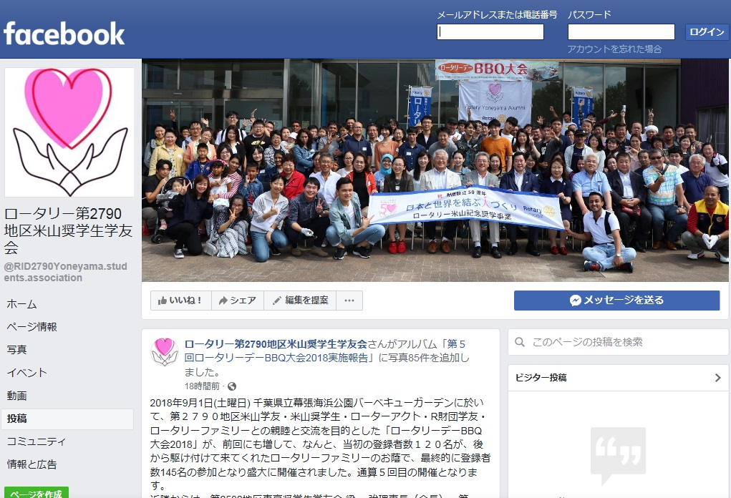
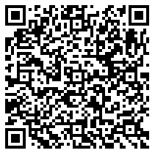
国際ロータリー第2790地区 米山奨学生学友会(facebook)
Notes:
国際ロータリー第2790地区 米山奨学生学友会が管理している
Facebook画面です
地区ＨＰトップ 右下方に
リンクバナーがあります

